Slide 1
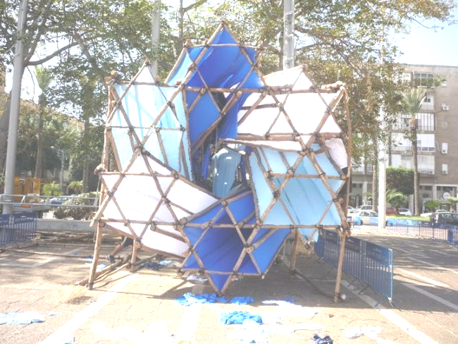
יום שבט 2015/6
הערכות מנהלתית
הנהגת תל אביב יפו

Slide 2
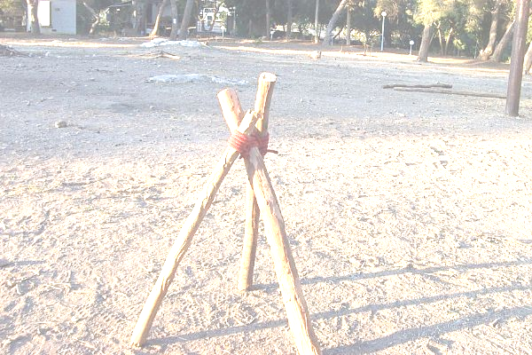
יום שבט-2015/6
חשיבותה של ההיערכות המנהלתית ליום השבט נובע מהמורכבות שבאירוע זה. צריך לקחת בחשבון שזהו האירוע היחיד בשנה שכל השבט נמצא יחד בפעילות מחוץ לתחומי השבט בה הצוות הבוגר ובראשו מרכז השבט מנהלים את הפעילות ללא התערבות חיצונית. עקב כך עלינו לחשוב על כל הפרטים הקטנים ולתכנן יום זה בצורה דקדקנית על כל מרכיביו הבטיחותיים והלוגיסטיים.

Slide 3
לו"ז-
חודש וחצי לפני
בדיקת מקומות.
חודש לפני
הכנת תקציב ואישורו.
הוצאת אישורים.
הוצאת הזמנות עבודה.(ספקים)
תחילת תהליך פרסום בשבט.
בדיקת מוכנות המחסן ליום שבט.
שלושה שבועות לפני
הוצאת חוזר להורים.=הזמנה
אסיפת הורים.(במידה ויש צורך)
יצירת קשר עם תחנת המשטרה ומכבי האש הקרובה, תיאום כבאית לאירוע.
חלוקת הזמנות : לגורמים הרלוונטים,מנהלות בתי הספר,הורים,בוגרי שבט וכו...
לקבוע תאריך למהנדסת-להגיע ברמת מוכנות גבוה

Slide 4
ערב יום השבט+היום עצמו
ערב יום השבט :
העמסת משאית.
תדריך בטיחות כללי לצוות ההדרכה+פעילים.
בדיקת מוכנות
הגשת תיק טיול לעורף הטיול(ראש שבט)
שינה טובה ומרובת שעות לקראת המפעל
הכי חשוב!-העלת מצב הרוח לנו ולסובבים אותנו
יום שבט
יציאת חלוץ מקדים.
הגעת צוות ההדרכה/פעילים להכנת השטח.
יציאת חלק מהשבט (בד"כ ח-ט)/פעילים
לקבוע שעה להגיע לאשר מבנים,מוכנים-ראשי מתקן+תקני מבנה

Slide 5
קצת לשלבי ביצוע
א.בחירת המקום
קיימים מספר גורמים שעלינו לקחת בחשבון בעת בחירת המקום :
  מרחק מתל אביב.
  האם המקום יכול להכיל את כמות החניכים בשבט.
  מקום לטקס אש.
  במידה ומוזמנים הורים : האם קיים מקום לחניית כמות הרכבים הצפויה.
  מקום מקורה למקרה של גשם.
  עלות.
  בעיות בטיחותיות וביטחוניות.
  המצאות שירותים כמו : מים, חשמל.
יש לקבל אישור בכתב מאחראי המקום לגבי האפשרות לביצוע יום השבט על פי התוכנית, וכמו כן לקבל ממנו את מגבלות המקום.

Slide 6
ביצוע...
ב.תקציב
  הכנה : אוטובוסים, חובשים, מאבטחים.
  אוטובוסים לביצוע.
  חובשים , מאבטחים, רופא.
  אמבולנס.
  רכב שכור.
  קשר.
  עלות טקס אש.
  הובלת משאית.
  פרסום : פליירים, אמצעי פרסום נוספים.
  מזון.
  ציוד מחסן, בלאי ציוד.
  הנחות אחים
  גשם : מצב בו יום השבט נדחה.
  עלויות הדרכה : חוברות, כרטיסי דרגה, אמצעי הדרכה.
  תקציב גדודי : בהתאם לפעילות המתוכננת
  תגים.
  דלק : לרכב ולגנרטורים.
  טלפונים ניידים.
  מערכת הגברה.
  גנרטור.
  כבאית.
כמובן לאשר את התקציב מול הראש שבט/גזבר

Slide 7
ביצוע...
ג.הוצאת אישורים.
עלינו להוציא 2 אישורים ביטחוניים+תנועתיים :
  אישור לחלוץ : החלוץ שבדר"כ יוצא יום לפני נדרש לכמות אמצעים שונה משל כל השבט.
  הוצאת אישור לכל השבט.
ד.הזמנות עבודה.
בהתאם לדרישות האישורים, ובהתאם לתכנון יום השבט עלינו להתחיל בהזמנת האמצעים והשירותים ליום השבט. קיימים מספר כללים שעלינו לזכור :
  בדיקת הצעות מחיר.
  ביטוחי ספקים .
  נהלי תשלום.
  יש לקבל הצעות מחיר ובהתאם להן להוציא הזמנות עבודה, יש לקבל פקס אישור חתום לכל הזמנה, הזמנת העבודה תכלול את פרטי השירות המבוקש, תאריך האספקה, לכמה זמן נדרש השירות/המוצר והמחיר שנקבע. יש לרכז את כל הזמנות העבודה בתיק האירוע.
  יש לקחת בחשבון שבשל החורף אנו נדרש לאוטובוסים צמודים במידה ולא עומד לרשותנו מקום סגור.

Slide 8
לו"ז-
שבועיים לפני
ימי עבודה לטקס אש.
ריכוז ציוד ליום השבט.-למלא את המחסן
שבוע לפני
סגירות הרשמה.
וידוא נוסף של כל הספקים.
תחקיר יום שבט : לקבוע עם המלווה
בדיקה סופית שכל הציוד ישנו.

Slide 9
עדיין ביצוע...
ה.פרסום
יש להוציא חוזר להורים כשלושה שבועות עד חודש לפני האירוע, על החוזר לכלול את הפרטים הבאים :
  מקום יום השבט.
  שעת יציאה.
  שעת חזרה משוערת.
  מחיר.
  טלפונים חשובים. (צוות בוגר, עורף טיול).
  אישור הורים.
  במידה וההורים מוזמנים לטקס הסיום, מפה ברורה של דרך הגישה.
  תאריך אסיפת הורים.
  כותרות (עירייה, תנועה).
- לו"ז יום השבט.
ז.תיאום משטרה + מכבי אש.
יש לחבור לתחנת המשטרה הקרובה למקום, להודיע על ביצוע הפעילות בתאריך הנ"ל, מומלץ ליצור קשר עם מפקד התחנה התורן בתאריך ולידע אותו לגבי המתוכנן. חובה עלינו לידע את תחנת המשטרה לגבי מקום הלינה.
יש לחבור לתחנת הכיבוי הקרובה, ולתאם מכבי אש לטקס האש. יש לקחת בחשבון כי דבר זה כרוך בעלות. יש להתייחס להזמנת שירותי כבאות כמו לכל הזמנת שירות אחר.

Slide 10
לו"ז יום שבט לדוגמא
שעות | הפעילות | מיקום מרכז | מיקום מרכז הדרכה | מיקום מדריך שכבה
7:00-8:00 | יציאת חניכים מהשבט | מוציא חניכים בשבט | מכין את השטח-מפקד
9:00-15:00 | פעילות בגדודים | בעיר קופים | באזור הפעילות חניכים
17:00-18:00 | עליית גדודים לאזור הטקס | בטקס אש | מביא את החניכים
19:00-20:00 | טקס אש | בטקס אש | בטקס אש | בטקס אש
20:00-22:00 | פיזור חניכים+פירוק | פירוק+העמסת משאית+פריקה בשבט | פיזור חניכים

Slide 11
תדריכים+דיווחים
תדריך בטיחות:
כל הוראות הבטיחות הקיימות בשגרת הפעילות או המוכרות לנו מהטיולים חלות גם על יום השבט. בשל מורכבות האירוע והשוני באופן הביצוע בין שבט לשבט על מרכז השבט הכין תדריך בטיחות ספציפי למפעל אותו הוא מבצע. יש להעביר תדריך ובו לעבור על הנושאים הרלוונטים לביצוע.
דיווחים
יש להעביר למרכז ההנהגה את הדיווחים הבאים:
יציאת חלוץ.
הגעת חלוץ לשטח.
יציאת שכב"ג.
הגעה לשטח.
יציאת חניכים.
הגעה לשטח.
  תחילת טקס אש.
  סיום טקס ופיזור חניכים.
  הגעת שכב"ג לתל אביב.
  סיום פריקה, העמסה ויציאת שכב"ג.
  הגעת שכב"ג לשבט.
  פיזור שכב"ג.

Slide 12
דגשים לסיום
ניפוט והדלקה :
יש לתדרך את המנפטים לגבי אופן הניפוט.
יש להכין מראש מספיק בקבוקי פלסטיק לניפוט.
מכלי הנפט/ סולר ימוקמו בנקודה אחת שבה יהיה צוות בוגר ורק ממנה ינופק חומר הדלקה, בסיום הניפוט באחריות הצוות הבוגר לסלק את מכלי הנפט מהמקום.
חניכים שנפתו לא ידליקו כתובות ולא ייקחו שום חלק בתפעול הטקס.
הדלקת הכתובות תעשה באישור צוות בוגר בלבד בהתאם למסכת הטקס.
יש לבצע תדריך מדליקים לפני הטקס.
יש להקפיד על כך שיהיו מספיק לפידים וכן אמצעים לכיבוי הלפיד ליד כל כתובת.
כל המדליקים יהיו עם שיער אסוף.
כיבוי ופירוק :
לפני הפירוק יש לבצע תדריך בטיחות לכל המפרקים.
הורדת ח' רק על ידי צוות בוגר.
אין להוריד כתובות דלוקות.
עם הורדת הכתובות יש לשטוף אותם בהרבה מים ולוודא כי אין שום סימני עשן.
אין להפיל כתובות.

Slide 13
חשוב לזכור!
מערך יום שבט הינו מערך חשוב והיתרון הכי גדול שלו הוא שקיים בו הרבה מאוד גיוון ופעולות מאתגרות ומעניינות על נושאים שונים, לכן כדאי להעביר אותו כראוי.
פעולת טקסיות וסמליות- פעולה שמלמדת את החניכים על תולדות תנועת הצופים- בארץ ובעולם (באדן פאוול וכו'), מהי תנועת הצופים, מהי ההנהגה, סמלים צופיים ופירושם, המנון התנועה, 10 מידות הצופה, דרגות, עניבות וכו'...
פעולת א"ש לילה- (ניתן לעשות את הפעולה בשעה קצת יותר מאוחרת מהרגיל כדי שיהיה חושך לאורך כל הפעולה) תצפיות כוכבים, התמצאות ומאפייני לילה
פעולת סימני דרך/ניווט בשכונה- בניית שולחן חול שמתאר את תבליט השכונה, למידת מדידת צעדים, 16 רוחות השמיים...
בוקר טבע- בוקר הישרדות (פעולת שיא במערך- פעולה ארוכה מהרגיל) לחלק את הגדוד לקבוצות ולעשות תחרות הישרדות עם תחנות בנושאים הבאים: שיטות להצתת אש, הליכת זיקית (לעשות איזושהי תחנת ספארי כזו), תחנת עמלנות- ראש טורקי, חבלים מהטבע, צמידים וכו'... ותחנה אחרונה- בישול בטבע ואלתור כלי האוכל לבישול עצמו (גוזניקים, חוט ברזל...)
פעולת צופיות מעשית- בניית מתקנים/גן שעשועים צופי- ולמידת מעגנים, קשרים וכפיתות תוך כדי...
פעולת "יומולדת לשבט"- השבט שלי, יום השבט בעצם מסמל את היום הולדת של הצופים וניתן לחגוג יומולדת לשבט בפעולה, להכין מתנות לשבט , ללמוד על ההיסטוריה של השבט וכו'...
פעולת הכנה ליום שבט- מעבר דרגה, רשימות ציוד...
פעולת נושא שנתי- במידה והיום שבט הוא בנושא כלשהו או בנושא שנתי- להקדיש פעולה לאותו נושא כמובן
חשוב לזכור!
מערך יום שבט הינו מערך חשוב והיתרון הכי גדול שלו הוא שקיים בו הרבה מאוד גיוון ופעולות מאתגרות ומעניינות על נושאים שונים, לכן כדאי להעביר אותו כראוי.

Slide 14

פורימונים
2015/16
הכנת מרכזים

Slide 15

הדברים הקטנים שעושים את ההבדל...
הורים-פינת קפה
במה מרכזית,תחרות תחפושות
לו"ז מסודר לפורימון
לו"ז של הליין אפ
ומעל הכל-"התחנות הקטנות"
דוג':מבוך,איפור,אגרוף קוף,בישול צופי,מסכות,ראש טורקי לעניבה,וכו וכו..

Slide 16
מתקנים מחנאיים-תהליך עבודה
בחירת מתקנים
בדיקת מוגבלות-כח אדם
תחילת שרטוטים
בניית דגם
חלוקת אחריות ומשימות
הערכת זמנים וחלוקה לימי עבודה
ניהול סיכונים-דגש על מתקנים דינאמיים
בניית תיק מבנה
ישיבה עם צוות המתקן
ושתמיד יהיה בראש אם יש ספק אין ספק
תרצו להיות בעניינים תמיד

Slide 17
דגשים לסוף
פירוט תוכנית האירוע -
אישורים – אישור הזמנת חובש ומאבטח ( לפי הצורך ) , ביטוח ואישור צד ג' של ספק חיצוני
פירוט כל התחנות – מה קורה בכל תחנה , ניהול סיכונים לכל תחנה , תדריך שמועבר למפעילים, תדריך לחניכים העולים על המתקן, בדיקה כל שעה של יציבות המתקנים , להשאיר מישהו בזמן תחרות תחפושות, חלוקה של שכב"ג / מפעילים ביום לפני האירוע
מפה של מתחם התחנות -
חנייה – האם יש ? סדרנים , מעברי חצייה ליד השבט, אפשרות של חסימת כבישים
כוח אדם-מי עומד בקופות, כסף קטן, היכן הקופות מוצבות, היכן הכניסה לאירוע, מי עומד בשער הכניסה , מי אחראי על איסוף הכסף , מקום לאכסון, הפקדה ביום שאחרי,חלוקת תפקידים לצוות הבוגר

Slide 18
עוד קצת דגשים...
פרסום –פלאייר , גורמים בקהילה, עירייה , פרסום ברחבי העיר : מיקום שלטים, הורדת שילוט יום אחרי , פלאיירים לא על מכוניות ( נדבק לשמשה )
שכנים – מכתב לשכנים על הרעש ביום הפעילות ובימי עבודה .
הורים – פינת הורים כן או לא?
עזרה ראשונה – לוודא כי נמצאת בשבט .
בישול – צופי או גז ( דגשים על בישול גז , מי מבשל ...
חשמל – מאיפה לוקחים , דגש על אילתורי חשמל ובדיקה יום לפני כי כל הציוד פועל והיכן ממוקם.
מיקום עמדות הג"ס -
לא לשכוח!!!-להעביר תדריך לשכב"ג לפני תחילת האירוע ובסיום האירוע

Slide 19
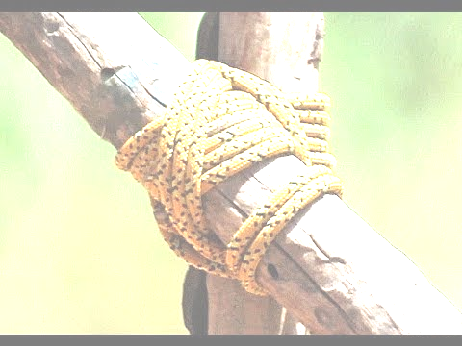
בהצלחה לכולנו!!!
לכל בעיה,שאלה,תהייה,או סתם התייעצות אני פה☺

